Slide 1

Gestion de Datos con la Guia DAMA DMBOK
IGP – Peru
30h
Instructor: Ing. Carlos Carreno
ccarrenovi@Gmail.com

Slide 2
Capitulo 3 Gobierno de Datos.
Introduccion
Diagrama conceptual
Decisiones Compartidas
Gobierno de Datos y Funciones de Gestión De Datos
Actividades de Gobierno de Datos
Estrategia, Política y Arquitectura de Datos
Resolución y escalamiento de problemas
Cumplimiento normativo
Marcos de Gobernanza
Comunicación y promoción
Valoración de activos
Resumen del Proceso de Gobierno de Datos

Slide 3
Introduccion
Gobierno de Datos es el ejercicio de la autoridad y el control (planificación, el seguimiento y la aplicación) a través de la gestión de los activos de datos.
La función de Gobierno de Datos guía de cómo se llevan a cabo todas las demás funciones de gestión de datos.

Slide 4
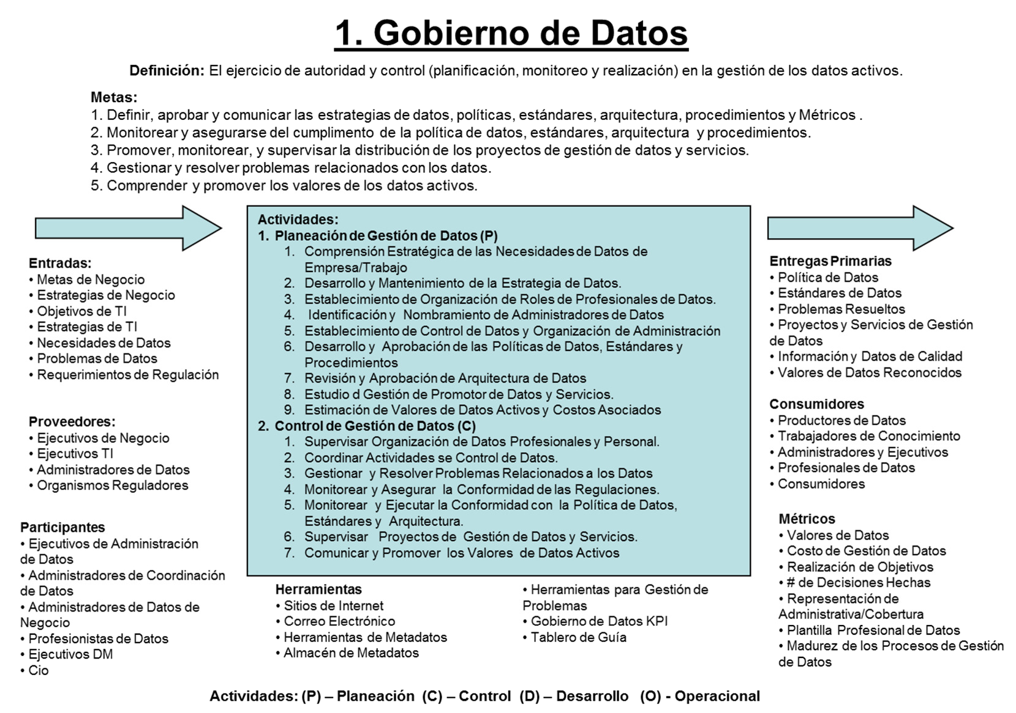
Diagrama Conceptual

Slide 5
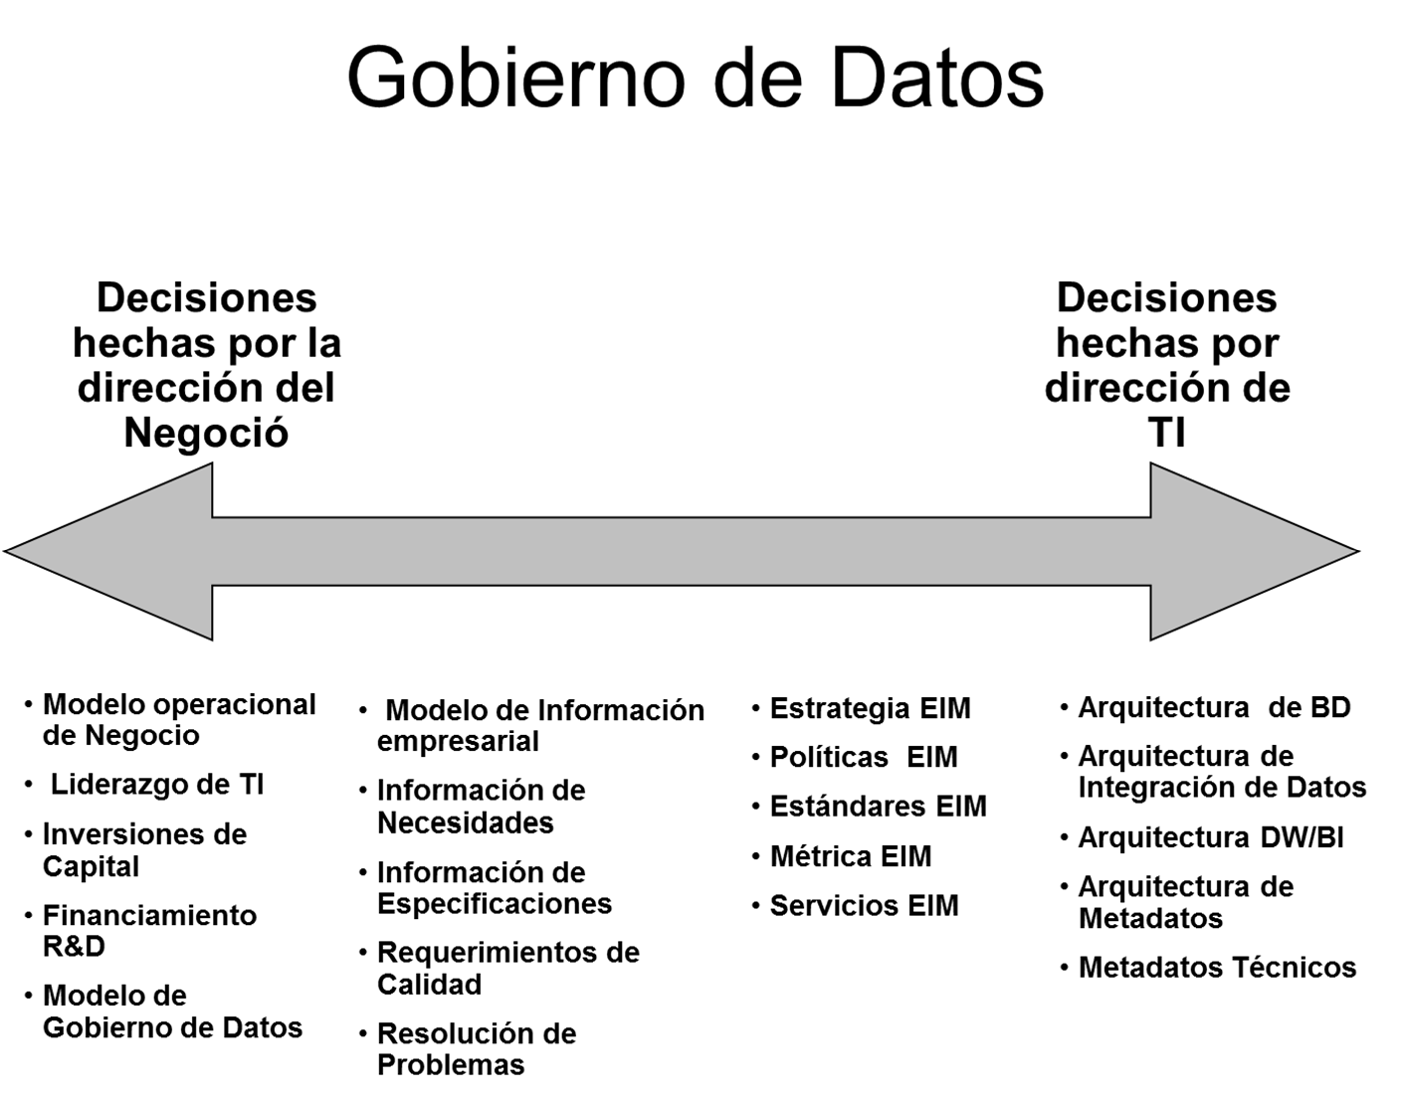
Decisiones Compartidas

Slide 6
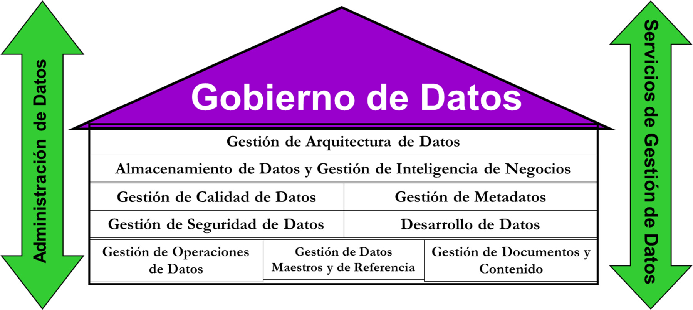
El Gobierno de Datos & Funciones de Gestión de Datos

Slide 7
Administración de Datos
Administración de datos es la responsabilidad formal de responsabilidades empresariales que garanticen el control y uso de datos de manera eficaz. Algunas de estas responsabilidades son responsabilidad de Gobierno de Datos, pero también hay importantes responsabilidades de gestión de datos dentro de cada una de las otras funciones principales de gestión de datos.
Un administrador de datos es un líder de negocios y/o reconocido experto en la materia designados como responsables de estas funciones. Al igual que en otras actividades, un buen administrador protege cuidadosamente, gestiona y aprovecha los recursos para la que ella se confía.

Slide 8
Servicios de Gestión de Datos
Los profesionales de la gestión de datos junto con el departamento de IT informan a uno o más organizaciones de servicios de gestión de datos (DMS).
En muchas empresas, puede haber una organización centralizada DMS, mientras que en otros hay varios grupos descentralizados.
Algunas empresas tienen ambas organizaciones locales DMS, así como una organización centralizada. Una organización centralizada DMS se conoce a veces como un Centro de Gestión de Datos de Excelencia (COE).

Slide 9
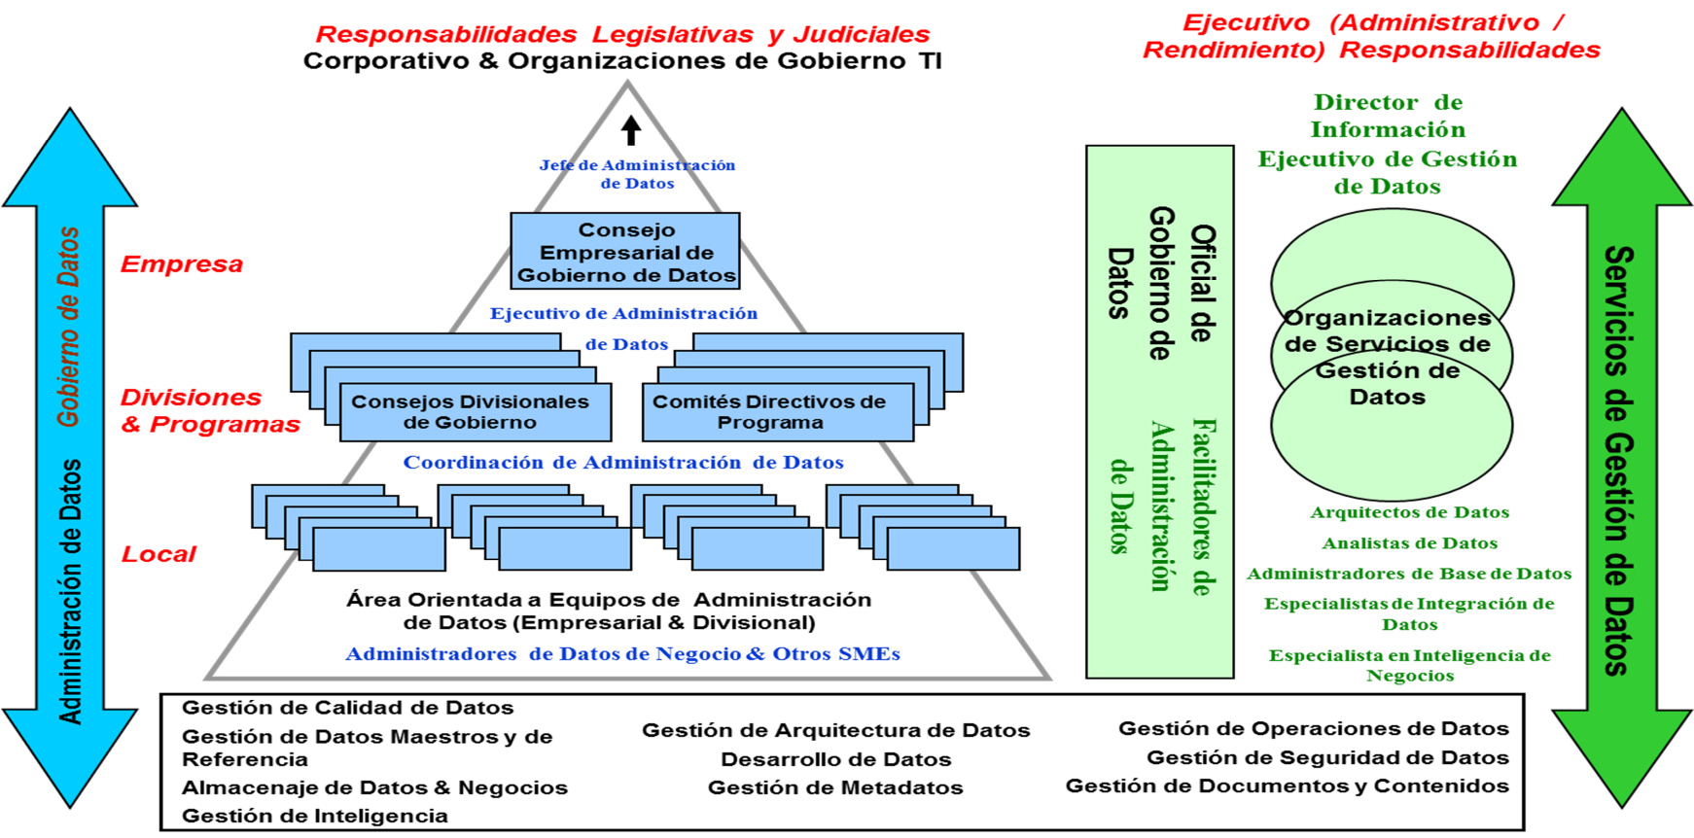
Actividades de Gobierno de Datos

Slide 10
Estrategia de Datos
Una estrategia es un conjunto de opciones y decisiones que juntos trazan un curso de alto nivel de acción para alcanzar los objetivos de alto nivel.
Por lo general, una estrategia de datos es un programa de gestión de datos de estrategia en un plan para mantener y mejorar la calidad de los datos, la integridad, la seguridad y el acceso.
Una estrategia de datos también puede incluir los planes de negocio a utilizar para su propia ventaja competitiva y apoyar las metas de la empresa.
Una estrategia de datos tiene componentes.

Slide 11
Política de Datos
Las políticas de datos son breves declaraciones de la administración y las normas fundamentales que rigen la creación, adquisición, la integridad, la seguridad, la calidad y el uso de datos e información.
Las Políticas de datos son más necesarias , globales y críticas para el negocio que los detallados estándares de datos .
Las Políticas de datos varían ampliamente entre organizaciones. Las políticas de datos describen "qué" hacer y qué no hacer, mientras que las normas y procedimientos describen "cómo" hacer algo.
Las Políticas de datos deberían ser relativamente pocas y deben explicarse brevemente y directamente.

Slide 12
Arquitectura de Datos
Los patrocinadores del Consejo Gobierno de Datos aprueban el modelo de datos de la empresa y otros aspectos relacionados con la arquitectura de datos.
El Consejo de Gobierno Datos podrá designar un Comité de Dirección de Arquitectura de datos empresariales para supervisar el programa de sus proyectos repetitivos .
El modelo de datos de la empresa debe ser desarrollado y mantenido conjuntamente por los arquitectos de datos y administradores de datos que trabajan juntos en equipo de custodia de datos orientados por materia y coordinado por el arquitecto de datos empresariales.

Slide 13
Datos Estandarizados y Procedimientos
Normas y directrices de datos incluyen estándares de nomenclatura, normas de especificación de requisitos, estándares de modelado de datos, normas de diseño de base de datos, estándares de arquitectura y las normas de procedimiento para cada función de gestión de datos.
Normas y directrices varían ampliamente dentro y fuera de las organizaciones. Los estándares de datos suelen ser redactados por los profesionales de la gestión de datos.
Los estándares de datos deben ser revisados, aprobados y adoptados por el Consejo de Gobierno de Datos

Slide 14
Cumplimiento Normativo
Parte de la función de Datos Gobierno es vigilar y garantizar el cumplimiento normativo.
HIPPA
Acuerdo de Basilea II
Solvencia II
PCI-DSS
GASB-FASB

Slide 15
Gestión de Problemas
Problemas de calidad de datos.
Nombramiento de datos y los conflictos de definición.
Los conflictos de reglas de negocios y aclaraciones.
Seguridad de los datos, la privacidad y confidencialidad.
Problemas de incumplimiento regulatorio Cuestiones de no conformidad (políticas, estándares, arquitectura y procedimientos).
Conflicto de políticas, estándares, arquitectura y procedimientos.
Conflicto de intereses en los datos y la información de los stakeholders
Cuestiones de gestión de cambios organizacionales y culturales.
Las cuestiones relativas a los procedimientos de Gobierno de Datos y los derechos de decisión.
Negociación y revisión de los acuerdos de intercambio de datos.

Slide 16
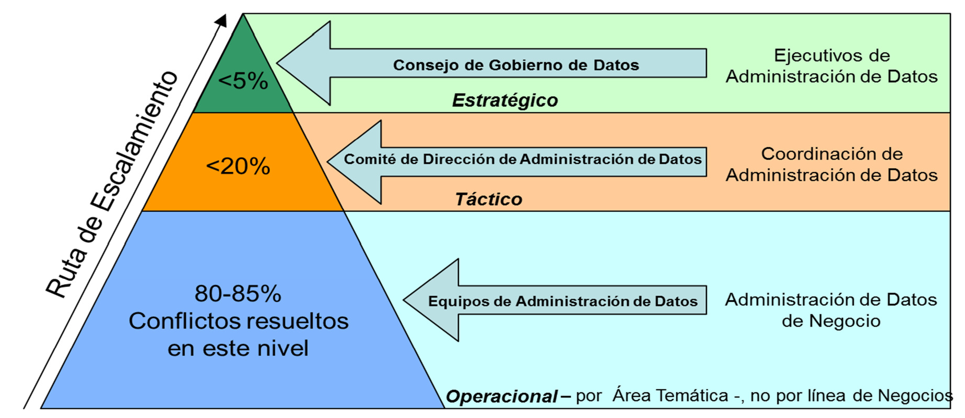
Escalamiento de Problemas

Slide 17
Proyectos de Gestión de Datos
Las iniciativas de gestión de datos suelen proporcionar beneficios para toda la empresa que requieren patrocinio de funciones cruzadas del consejo de Gobierno de datos. Algunos de estos proyectos y programas están diseñados para implementar o mejorar la función general de gestión de datos. La gestión de datos proporciona estos proyectos:
Un plan maestro para la integración de la información de toda la empresa (una arquitectura de datos).
Los enfoques para la gestión de calidad de los datos y la gestión de datos maestros.
Estrategias, herramientas, estructuras y apoyo para permitir la inteligencia de negocios.
Un enfoque probado para trabajar con los líderes de negocios en el gobierno de integración empresarial.

Slide 18
Servicios de gestión de datos
Como los custodios expertos y protectores de datos y activos de información, los profesionales de datos proporcionan muchos servicios diferentes para la empresa.
Las organizaciones de servicios de gestión de datos pueden formalizar la definición y prestación de estos servicios, con el fin de estar más centrado en satisfacer las necesidades de la empresa.
Estos servicios van desde la coordinación de alto nivel de gobierno, definición arquitectónica de la empresa y la coordinación, el análisis de las necesidades de información, facilitación de modelado de datos y el análisis de calidad de los datos de diseño tradicional de base de datos, implementación y servicios de apoyo a la producción.

Slide 19
Valoración de Activos
Los datos y la información son realmente activos porque tienen valor para el negocio, tangible o intangible. Prácticas contables de hoy consideran que los datos e información como activos intangibles, al igual que el software, documentación, conocimiento experto, secretos comerciales y otra propiedad intelectual
Las organizaciones utilizan muchos enfoques diferentes para estimar el valor de sus activos de datos. Una forma es identificar los beneficios directos e indirectos al negocio derivados del uso de los datos. Otra forma es identificar el costo de su pérdida, la identificación de los impactos de no contar con la cantidad y la calidad del nivel actual de los datos:
¿Qué porcentaje de cambio a los ingresos que ocurriría?
¿Qué porcentaje de cambio a los costos que ocurriría?
¿Qué podría ocurrir la exposición al riesgo y cuál sería el impacto financiero potencial?

Slide 20
Comunicación y Promoción
Los administradores de datos en todos los niveles y profesionales de la gestión de datos deben comunicarse continuamente, educar y promover la importancia y el valor de los datos y activos de información y la contribución del negocio de las funciones de gestión de datos. La sensibilización de los interesados y la apreciación de los problemas de gestión de datos y sus beneficios es una continua responsabilidad de todos en la comunidad de gestión de datos.

Slide 21
Métodos de Comunicación
El mantenimiento de un sitio web de intranet para un programa de gestión de datos.
Anuncios para publicar en otros sitios web dentro de la empresa.
Publicar anuncios impresos en los tablones de anuncios en los lugares reales.
La publicación en un boletín distribuido en forma impresa o vía e-mail.
Aprovechar las oportunidades para divulgar la información promoviendo los anuncios en las reuniones de departamento.
La presentación de temas de interés para el público apropiado.
Promoción de la participación en una comunidad de Gestión de Datos de interés.
Elaboración de los mensajes clave con anticipación, que se pueden decir sucintamente siempre que se presente la oportunidad, ayudar a las personas se comunican estos mensajes clave de manera consistente.

Slide 22
Marcos de Gobernanza Relacionados
Gobierno Corporativo (COSO ERM)
Gobierno de IT (COBIT).
Arquitectura Empresarial (Zachman Framework, TOGAF).
Desarrollo de Sistemas de Ciclo de Vida (Proceso racional unificado, por ejemplo).
Mejora de Procesos de Desarrollo de Sistemas (SEI CMMI).
Gestión de proyectos (PRINCE II, PMI PMBOK).
Gestión de Servicios TI (ITIL, ISO 2000).

Slide 23
Resumen del Proceso de Gobierno de Datos
Actividades | Entregables | Roles Responsable s | Aprobación de roles | Contribuyendo Roles
1.1.1 Entender las necesidades de datos de la empresa (P) | Necesidades estratégicas de datos | Executivo de DM | Consejo de Gobierno de datos, CIO | Profesionales de la gestión de datos
1.1.2 Desarrollar y mantener la estrategia de datos (P) | Estrategia de datos - Visión, Misión, autobús. Casos, metas, Objetivos, Principios, Componentes, Métricos, Implementación Hoja de ruta | Executivo DM | Consejo de Gobierno de datos, CIO | Profesionales de la gestión de datos
1.1.3 Establecer las | Organizaciones y | CIO | Consejo de | Ejecutivo DM
funciones de gestión | personal de |  | Gobierno de
de datos de | Servicios de |  | datos
profesionales y | Gestión de Datos
organizaciones (P)

Slide 24
Actividades | Entregables | Roles Responsable s | Aprobación de roles | Contribuyendo Roles
1.1.4 Establecer Organizaciones y administración de Gobierno de Datos (P) | Consejo Gobierno de datos, Comité de administración de datos Equipos de administración de datos | Ejecutivo DM, CIO, Consejo Gobierno de datos | Gerencia Senior | Administración de datos, Profesionales de administración de datos
1.1.5 Identificar y nombrar a los data stewards (P) | Data stewardsBusiness Data Steward, Administrador de datos coordinados, Data stewards ejecutivos | Ejecutivos DM, Data stewards ejecutivos | Consejo de Gobierno de datos | Coordinando data stewards, Profesionales de gestión de datos
1.1.6 Desarrollar, revisar y aprobar las políticas de datos y procedimientos (P) | Políticas de datos, Estándares de Datos, Procedimientos de gestión de datos | Ejecutivos DM | Consejo de Gobierno de datos, CIO | Comité de administración de datos, Equipos de Administración de datos, Profesionales de la gestión de datos.
1.1.7 Revisión y | Modelo de datos | Consejo de | Consejo de | Arquitecto de
Aprobación de | empresariales | gobierno de | Gobierno de | datos
Arquitectura de | adoptados, | datos | datos, CIO | empresariales,
Datos (P) | Arquitectura de |  |  | Comité de
 | datos de enlace |  |  | administración
 |  |  |  | de datos,
 |  |  |  | Administración
 |  |  |  | de datos,
 |  |  |  | Arquitecto de
 |  |  |  | datos, Ejecutivo
 |  |  |  | DM
1.1.8 Planificar y promover proyectos de gestión de datos y servicios (P) | Proyectos de gestión de datos, Servicios de gestión de datos | Consejo de Gobierno de datos | Consejo de Gobierno de datos, CIO, Comité Directivo TI | Ejecutivo DM, Profesionales de gestión de datos, Administración de datos

Slide 25
Actividades | Entregables |  | Roles Responsable s | Aprobación de roles | Contribuyendo Roles
1.1.9 Estimación de datos de valor de activos y costos asociados (P) | Las estimaciones de datos de valor de activos, Estimaciones de costos de gestión de datos |  | Administració n de datos | Consejo de Gobierno de datos | Ejecutivo DM, Profesionales de gestión de datos
1.2.1 Supervisar las | Servicios de | Ejecutivos DM |  | CIO | Profesionales de
Organizaciones | organizaciones y |  |  |  | gestión de datos
Profesionales de | personal de
datos y el personal | gestión de datos
(C)
1.2.2 Actividades de Coordinar Gobierno de Datos | Gobierno de Datos Horarios de Organización, reuniones, agendas, documentos, minutas | Ejecutivos DM, Arquitecto de datos empresariales, Arquitecto de datos |  | Consejo de Gobierno de datos, Comité de administraci ón de datos | Profesionales de gestión de datos
 |  |  |  | Equipos de administraci ón de datos, CIO
1.2.3 Administrar y resolver problemas relacionados con datos (C) | Emisión de registro, emitir resoluciones de Datos | Equipos de Administración de datos, Comité de administración de datos |  | Equipos de Administraci ón de Datos, Comité de Manejo de Datos, | Ejecutivo DM, Profesionales de gestión de datos
 |  | Consejo de gobierno de datos |  | Consejo de Gobierno de datos
1.2.4 Supervisar y | Informes de | Profesionales de |  | Consejo de | Ejecutivo DM,
garantizar el | cumplimiento, el | la gestión de |  | Gobierno de | CIO
cumplimiento | incumplimiento | datos |  | datos
normativo (C) | de problemas

Slide 26
Actividades | Entregables |  | Roles Responsable s | Aprobación de roles | Contribuyendo Roles
1.2.5 Comunicar, vigilar y hacer cumplir de conformidad con las políticas de datos, normas, procedimientos y Arquitectura (C) | Políticas / Normas / Arco / Procedimiento de Comunicación, Incumplimiento de problemas | Profesionales de la gestión de datos, Administración de datos |  | Consejo de Gobierno de datos, Comité de administraci ón de datos | Ejecutivo DM
1.2.6 Supervisar |  | Ejecutivo DM |  | Consejo de | Profesionales de
proyectos y servicios |  |  |  | Gobierno de | gestión de datos
de gestión de |  |  |  | datos
datos(C)
1.2.7 Comunicar y promover el valor de y gestión de datos (C) | Sitio Web de Gestión de Datos, Boletín de Gestión de Datos, | Ejecutivo DM, Profesionales de la gestión de datos, data stewards, CIO |  | Consejo de Gobierno de datos | Administración de datos
 | La comprensión y reconocimiento

Slide 27
Referencias
https://www.modus.es/por-que-los-datos-son-un-activo-empresarial/?cn-reloaded=1
https://www.fundacionmapfre.org/blog/cuanta-informacion-se-genera-y-almacena-en-el-mundo/
https://es.statista.com/grafico/26031/volumen-estimado-de-datos-digitales-creados-o-replicados-en-todo-el-mundo/#:~:text=En%202020%2C%20la%20capacidad%20mundial,durante%20el%20periodo%202020%2D2025.
https://keepcoding.io/blog/que-es-y-como-funciona-dikw/
http://soledadherrlein.blogspot.com/2014/10/dato-informacion-conocimiento-sabiduria.html
https://www.sdelsol.com/blog/tendencias/tipos-de-conocimiento/

